Slide 1
Calculator
Presenter: Dr. Han-Yen Yu

Slide 2
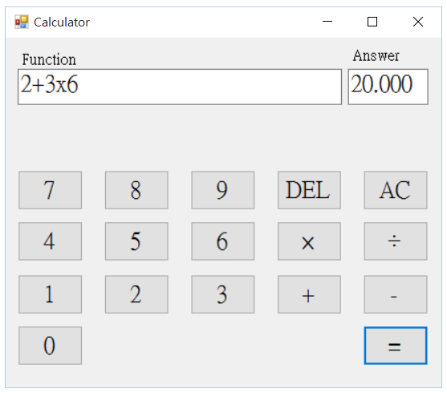

Slide 3
算式
答案
編輯算式
運算子
運算元

Slide 4
User Interface
23+6*8
運算元
運算子
postfix
23
6
8
*
+
編輯
後序算式
後序計算
答案
中序算式
轉換後序
infix
23
+
6
*
8

Slide 5
資料結構
字元(char)
字元陣列(char array)
數字(int, float, double ….)
運算元
中序算式
答案
運算子
後序算式
演算法
編輯
轉換後序
後序計算

Slide 6
14+3x6
轉換字元陣列為算式 (F) 構成元素 (E)
資料結構
值
資料類型
運算優先度
Function
E
E
E
E
E
E
運算元
中序算式
字元陣列
1
4
+
3
x
6
運算子

Slide 7
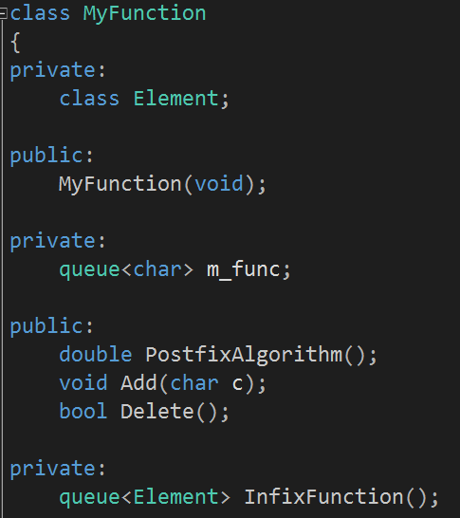
Function
queue:
C++標準模板庫 (Standard Template Library, STL)
#include <queue>
using namespace std;

Slide 8
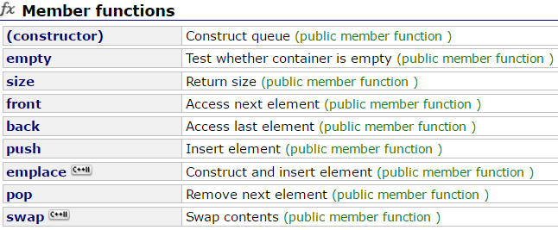
C++標準模板庫 (Standard Template Library, STL)
Queue function
(c++ 11 only)

Slide 9
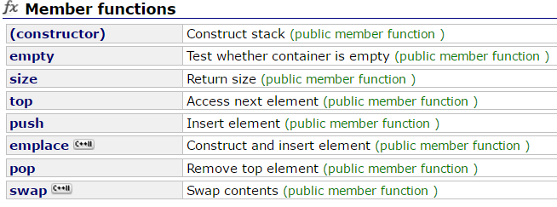
C++標準模板庫 (Standard Template Library, STL)
Stack function
(c++ 11 only)

Slide 10
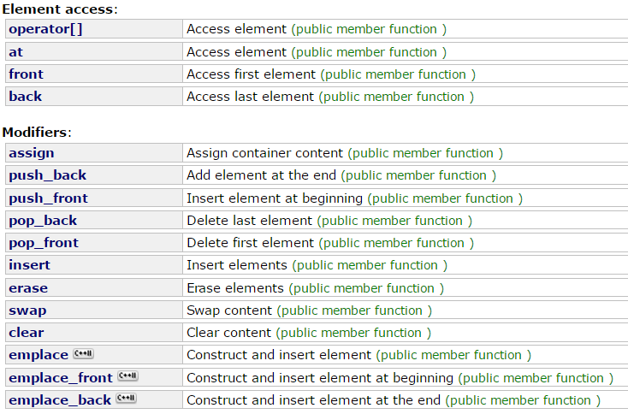
C++標準模板庫 (Standard Template Library, STL)
雙向佇列(Double-Ended Queue, Deque)

Slide 11
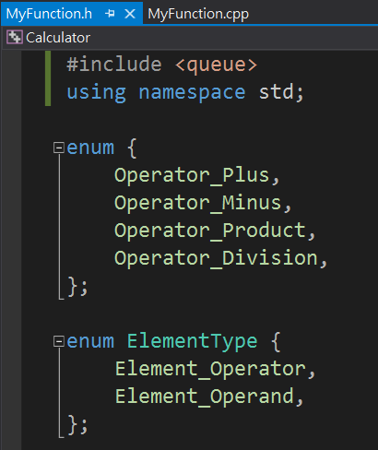
列舉 (enumeration)

Slide 12
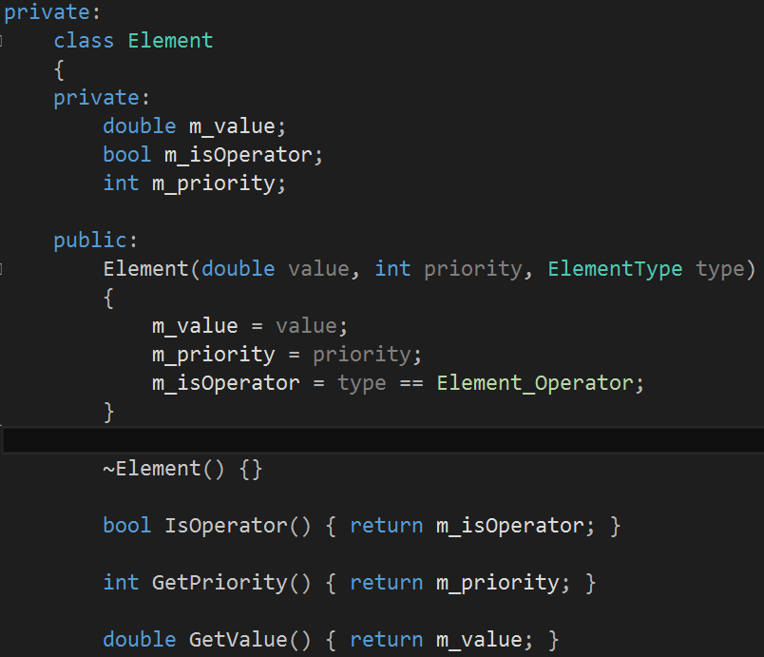
Element

Slide 13
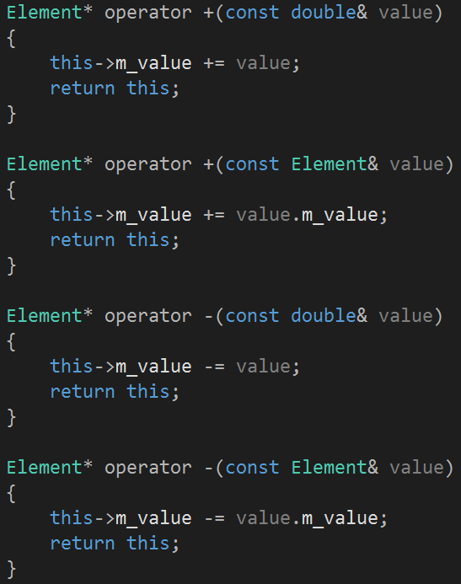
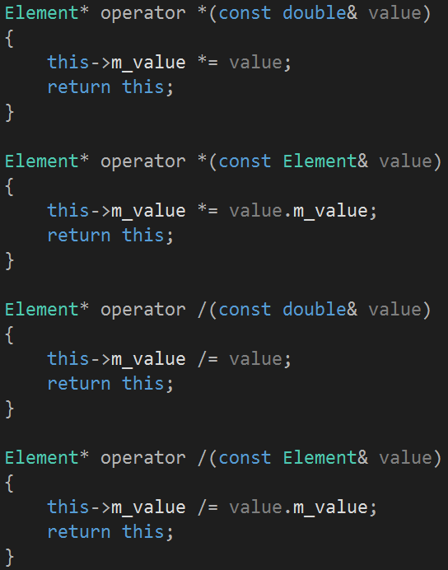
Operator overload

Slide 14
Thank you for your attention.

Slide 15
C++ 指標(pointer) & 參考(reference)
指標：儲存實際記憶體位置的變數
char* p = “abc1\0”; char* q = “234e”;
p == 0x1234, q == 0x2100
p[0] == ‘a’ , p[1] == ‘b’ , (p += 3 )[0] == ‘1’
參考：變數或物件的別名(alias)，此別名直接存取變數的記憶體位置
Void reference_example (char& p_alias);
p_alias [0] == ‘a’ , p_alias [1] == ‘b’
Set p_alias [3] = ‘0’ => p[3] == ‘0’
char* r = &q;
r == 0x2100
0x1234
0x1235
0x2100
0x2101
…
a
b
c
1
\0
…
2
3
4
e
\0
…

Slide 16
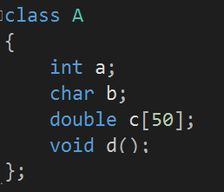
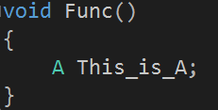
Memory layout of class
This_is_A
Mapping table
0x1234
a
0x1238
b
0x1239
c
0x1271
d

Slide 17
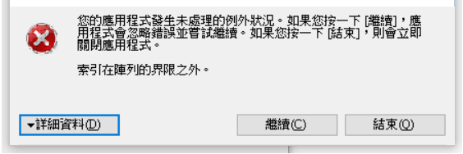
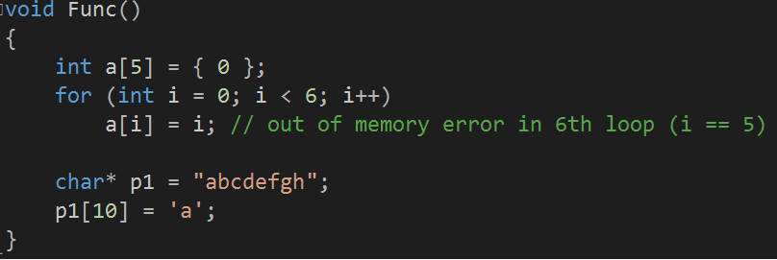
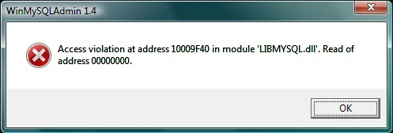
Out of memory access

Slide 18
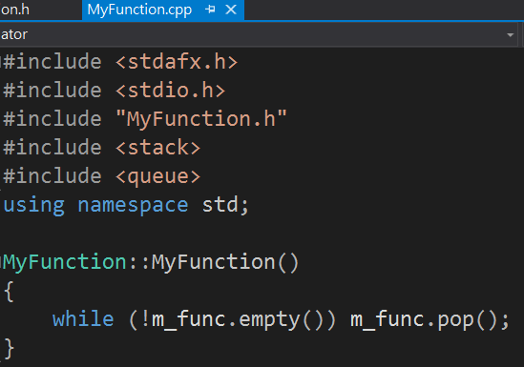
Function Constructor

Slide 19
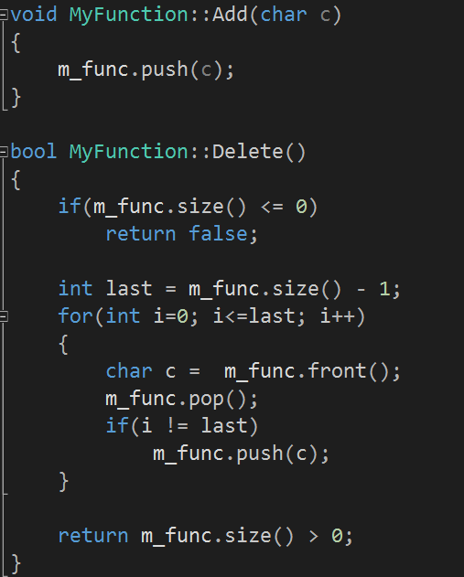
Edit Function

Slide 20
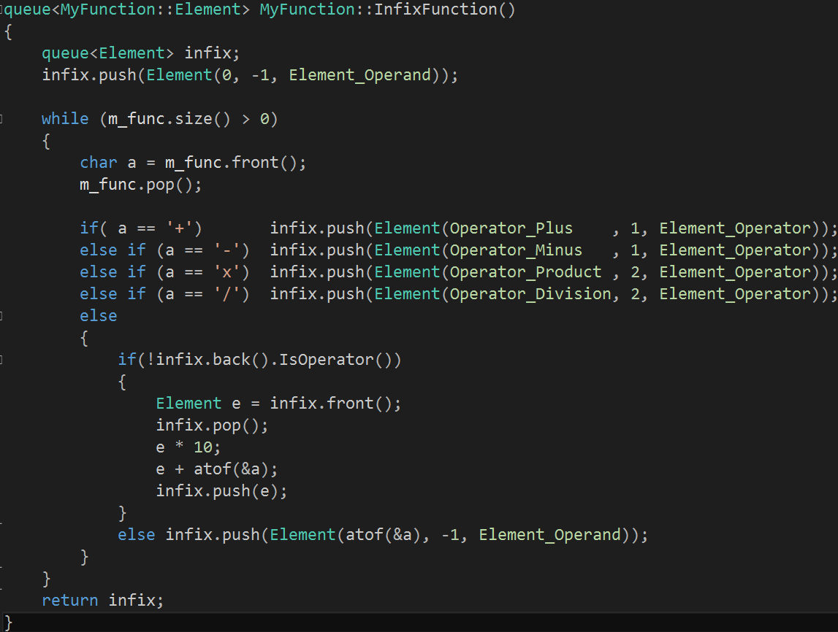
Wrong

Slide 21
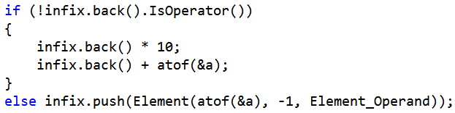
Correct

Slide 22
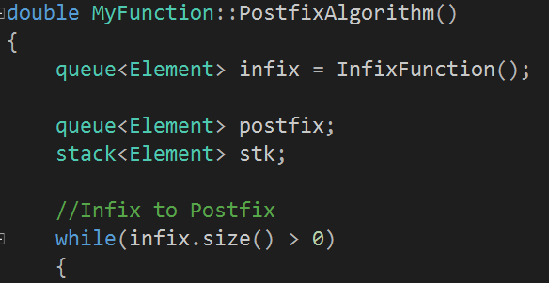

Slide 23
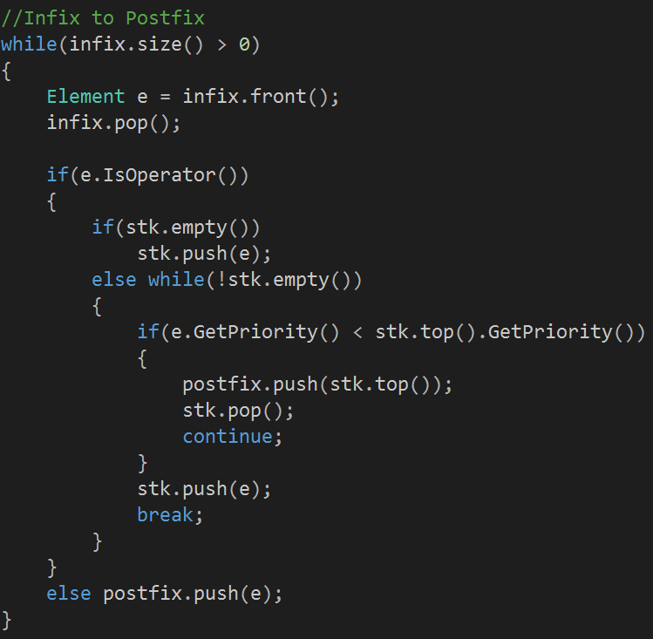
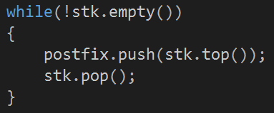
Wrong

Slide 24
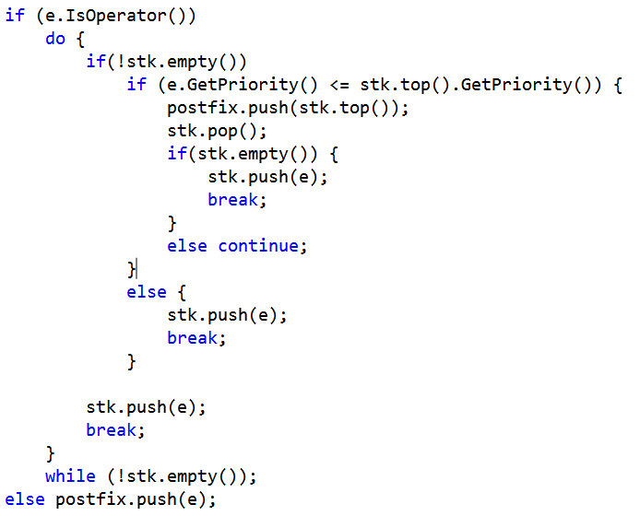
Correct

Slide 25
